Slide 1
Античная литература
Презентация к уроку литературы
9 класс
подготовила Попова Светлана Владимировна
учитель русского языка и литературы
МБОУ СОШ № 11 г. Узловая
2011г.

Slide 2
Античная литература
Урок 1(обзорный)

Slide 3
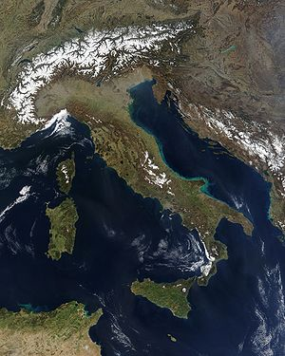
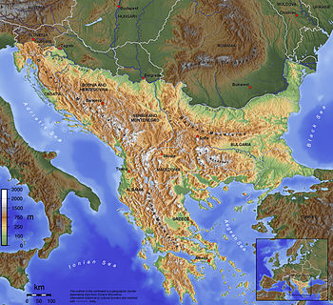
Античная литература (от лат. Antiquus - древний)
Литература древних греков и римлян, которая развивалась в бассейне Средиземного моря (на Балканском и Апеннинском полуостровах и на прилегающих островах и побережьях). Ее письменные памятники, созданные на диалектах греческого языка и латыни , относятся к 1 тысячелетию до н.э. и началу 1 тысячелетия н.э.
Апеннинский полуостров Балканский полуостров

Slide 4
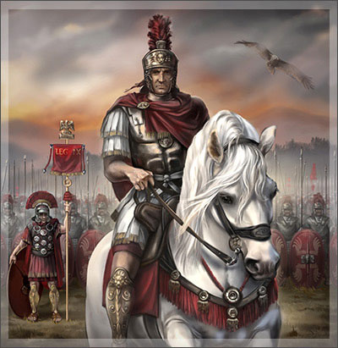
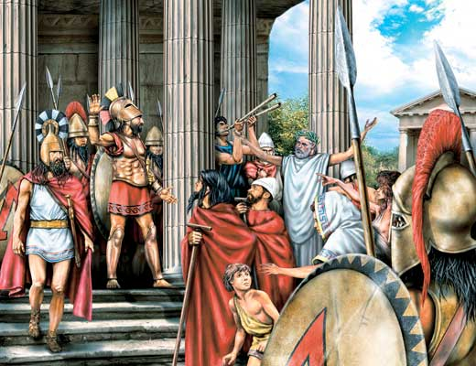
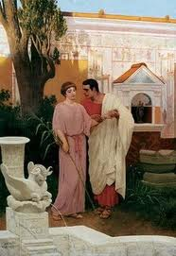
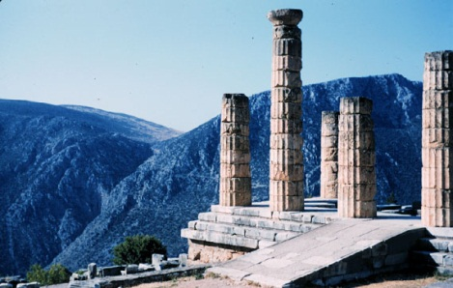
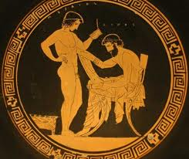
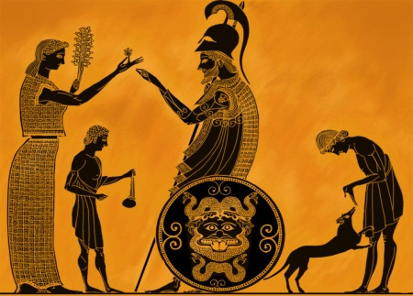
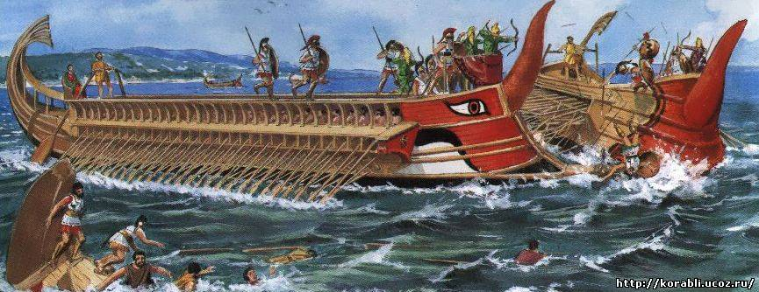
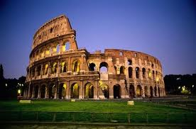
Античная литература состоит из двух национальных литератур: древнегреческой и древнеримской. Исторически греческая литература предшествовала римской
Древние греки
Древние римляне

Slide 5
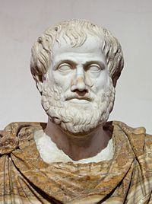
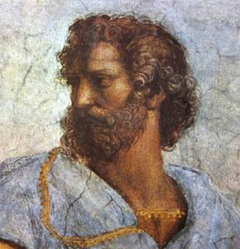
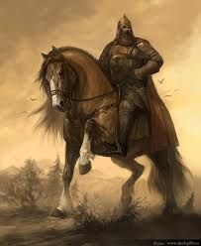
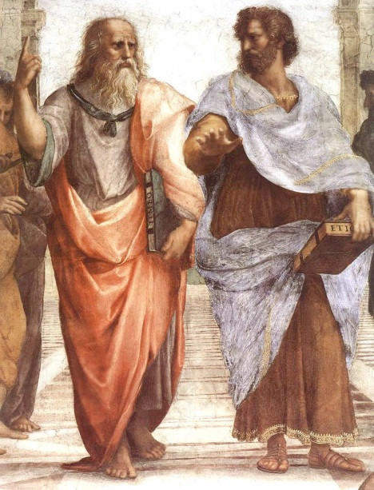
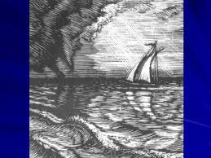
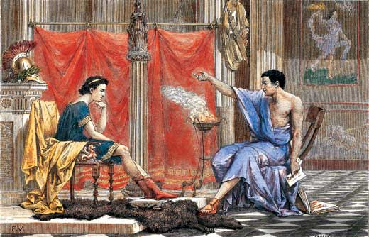
Эстетическая наука античности определила три основные литературные рода:
Аристотель
эпос
лирика
драма
драму

Slide 6
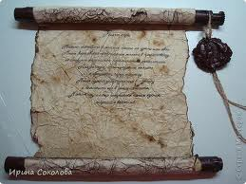
Специфические черты
Для античной литературы, как и для каждой литературы, берущей свое начало от родового общества, характерны специфические черты, резко отличающие ее от современного искусства.
Древнейшие формы литературы связаны с мифом, магией, религиозным культом, ритуалом. Пережитки этой связи можно наблюдать в литературе античности вплоть до времен ее упадка
Античной литературе присущи публичные формы существования. Ее наивысший расцвет приходится на докнижную эпоху. Поэтому название «литература» к ней применяется с определенным элементом исторической условности. Однако именно это обстоятельство обусловило традицию включать в литературную сферу также достижения театра. Лишь в конце античности появляется такой «книжный» жанр, как роман, предназначенный для персонального чтения. Тогда же закладываются первые традиции оформления книги (сначала в виде свитка, а затем тетради), включая иллюстрации.

Slide 7
Гекза́метр - дактило-хореический размер, шестеромерный стих
Определенной связью с магией можно объяснить чрезвычайную распространенность стихотворной формы, которая буквально царила во всей античной литературе. Эпос произвел традиционный неторопливый размер гекзаметр
Гнев, богиня, воспой Ахиллеса, Пелеева сына, Грозный, который ахеянам тысячи бедствий соделал: Многие души могучие славных героев низринул В мрачный Аид и самих распростер их в корысть плотоядным Птицам окрестным и псам (совершалася Зевсова воля), — С оного дня, как, воздвигшие спор, воспылали враждою Пастырь народов Атрид и герой Ахиллес благородный.
(Гомер «Илиада». Пер. Н. Гнедича)
Большим ритмическим разнообразием отличались лирические стихи; трагедии и комедии также писались стихами. Даже полководцы и законодатели в Греции могли обращаться к народу с речами в стихотворной форме. Рифмы античность не знала. В конце античности возникает «роман» как образец прозаического жанра

Slide 8
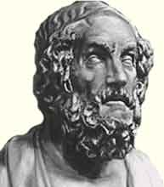
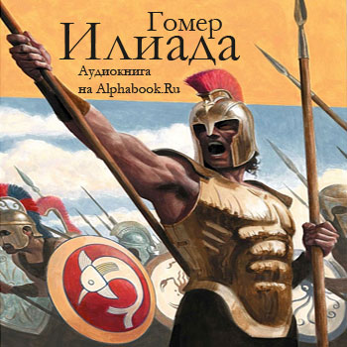
Архаика
Гомер
Период архаики, или дописьменный период, увенчивается появлением «Илиады» и «Одиссеи» Гомера (8 - 7 век до н.э.). Развитие литературы в это время сосредоточено на ионийском побережье Малой Азии.

Slide 9
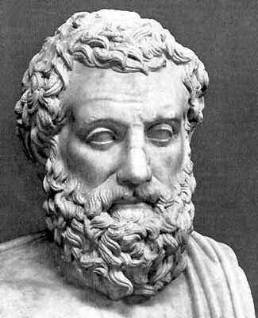
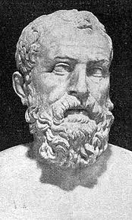
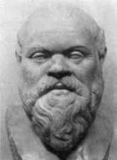
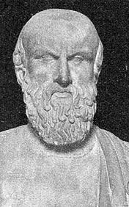
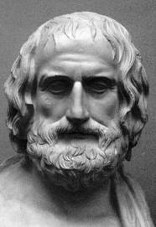
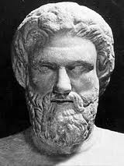
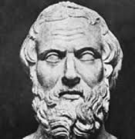
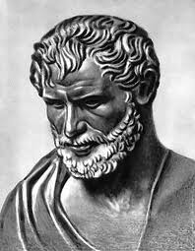
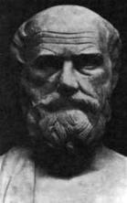
Классика
Архилох Солон Семонид
Эсхил Софокл Аристофан
Геродот Гераклит Лисий
Начальный этап периода классики - ранняя классика характеризуется расцветом лирической поэзии (Феогнид, Архилох, Солон, Семонид, Алкей, Сапфо, Анакреонт, Алкман, Пиндар, Вакхилид), центром которой становятся острова ионийской Греции (7 - 6 век до н.э.).
Высокая классика представлена жанрами трагедии (Эсхил, Софокл, Еврипид) и комедии (Аристофан), а также нелитературной прозой (историография - Геродот, Фукидид, Ксенофонт; философия - Гераклит, Демокрит, Сократ, Платон, Аристотель; красноречие - Демосфен, Лисий, Исократ). Ее центром становятся Афины, что связано с подъемом города после славных побед в греко-персидских войнах. Классические произведения греческой литературы созданы на аттическом диалекте (5 век до н.э.).
Поздняя классика представлена произведениями философии, историософии, театр же теряет свое значение после поражения Афин в Пелопоннесской войне со Спартой (4 века до н.э.).

Slide 10
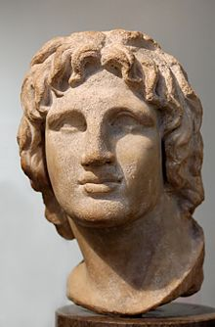
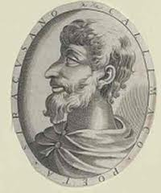
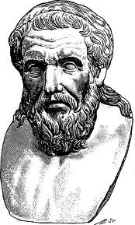
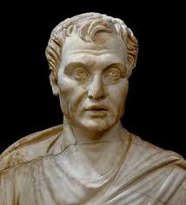
Эллинизм
Александр Македонский
Каллимах Феокрит Аполлоний
Менендр
Начало этого культурно-исторического периода связан с деятельностью Александра Македонского. В греческой литературе происходит процесс кардинального обновления жанров, тематики и стилистики, в частности возникает жанр прозаического романа. Афины в это время теряют культурную гегемонию, возникают новые многочисленные центры эллинистической культуры, в том числе на территории Северной Африки (3 век до н.э. - 1 век н.э.). Этот период отмечен школой александрийской лирики (Каллимах, Феокрит, Аполлоний) и творчеством Менандра.

Slide 11
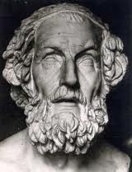
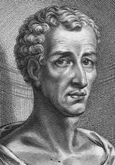
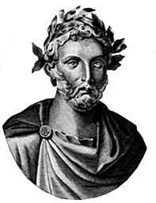
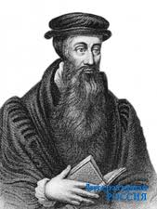
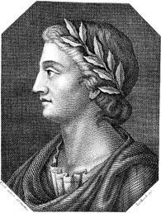
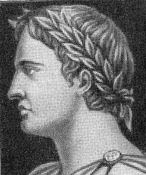
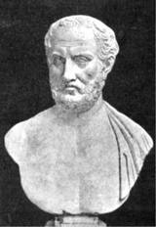
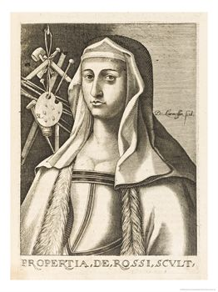
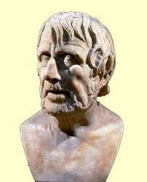
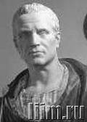
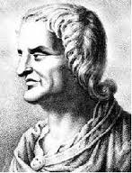
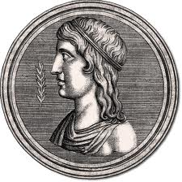
Эпоха Рима
Плутарх Лукиан Плавт Катулл
Вергилий Овидий Тибулл Проперция
Сенека Петроний Ювенал Апулей
В этот период на арену литературного развития выходит молодой Рим. В его литературе выделяют:
этап республики, который завершается в годы гражданских войн (3 - 1 век до н.э.), когда творили Плутарх, Лукиан и Лонг в Греции, Плавт, Теренций, Катулл и Цицерон в Риме;
«Золотой век» или период императора Августа, обозначенный именами Вергилия, Горация, Овидия, Тибулла, Проперция (1 век до н.э. - 1 век н.э.)
литературу поздней античности (1 - 3 века), представленную Сенекой, Петронием, Федра, Луканом, Марциалом, Ювеналом, Апулея.

Slide 12
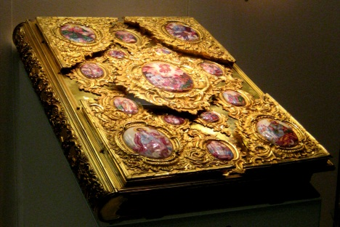
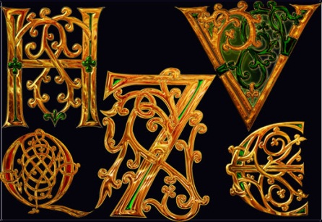
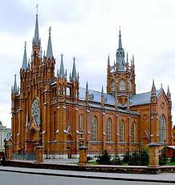
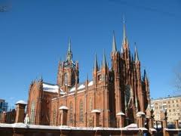
Переход к средневековью
Евангелия Латиница
Римско-католическая церковь
В эти века происходит постепенный переход к средневековью. Евангелия, созданные в 1 веке, знаменуют полный мировоззренческий перелом, предвестник качественно нового мироощущения и культуры. В последующие века латинский язык остается языком церкви. На варварских землях, принадлежавших Западной Римской империи, латинский язык существенно влияет на формирование молодых национальных языков: так называемых романских - итальянского, французского, испанского, румынского и др. и значительно в меньшей степени на формирование германских - английского, немецкого и др., которые наследуют от латинского написания букв (латиницу). На этих землях распространяется влияние римско-католической церкви

Slide 13
Используемые материалы:
1. Античная литература -http://ru.wikipedia.org/wiki/%D0%90%D0%BD%D1%82%D0%B8%D1%87%D0%BD%D0%B0%D1%8F_%D0%BB%D0%B8%D1%82%D0%B5%D1%80%D0%B0%D1%82%D1%83%D1%80%D0%B0
2. Иллюстрации: древние греки –http://www.diary.ru/~ATG-and-others/p52954642.htm?oam; http://900igr.net/kartinki/istorija/Igra-Drevnjaja-Gretsija/051-Slovar-10-ballov.html; http://korabley.net/;http://www.liveinternet.ru/showjournal.php?journalid=2936741&tagid=1376293-
древние римляне – http://moikompas.ru/compas/ukrasheniya_tortov; http://ru.wikipedia.org/wiki/%D0%90%D0%BD%D1%82%D0%B8%D1%87%D0%BD%D0%B0%D1%8F_%D0%BB%D0%B8%D1%82%D0%B5%D1%80%D0%B0%D1%82%D1%83%D1%80%D0%B0; http://www.snowball.ru/rome2/?page=manual ; http://etiquetterules.ru/etiquette/102-vozniknovenie-etiketa.html
Аристотель http://ru.wikipedia.org/wiki/%D0%90%D0%BD%D1%82%D0%B8%D1%87%D0%BD%D0%B0%D1%8F_%D0%BB%D0%B8%D1%82%D0%B5%D1%80%D0%B0%D1%82%D1%83%D1%80%D0%B0; http://greeceinrussian.blogspot.com/search/label/%D0%9A%D1%83%D0%BB%D1%8C%D1%82%D1%83%D1%80%D0%B0; http://www.liveinternet.ru/showjournal.php?journalid=2936741&tagid=1376293; http://www.phyzika.ru/aristotelFizika.html
Архаика -http://to-name.ru/chast_ob/oglavl.htm; http://alphabook.ru/?page_id=2632; http://martand.ru/index.php?option=com_k2&view=itemlist&layout=category&task=category&id=8&Itemid=64

Slide 14
- Классика -http://lepet2004.narod.ru/Queer/html/1_31.html; http://ru.wikipedia.org/wiki/%D0%90%D0%BD%D1%82%D0%B8%D1%87%D0%BD%D0%B0%D1%8F_%D0%BB%D0%B8%D1%82%D0%B5%D1%80%D0%B0%D1%82%D1%83%D1%80%D0%B0; http://ugabuga.ru/view_drev_mif.php?id=4915; http://www.bu.edu/admissions/; http://www.liveinternet.ru/showjournal.php?journalid=2936741&tagid=1376293; http://www.imagination.com/moonstruck/clsc13.htm; http://www.nntu.ru/RUS/biblioteka/resyrs/student_filosof/zan2/geraklit.htm
- Эллинизм -http://ru.wikipedia.org/wiki/%D0%90%D0%BD%D1%82%D0%B8%D1%87%D0%BD%D0%B0%D1%8F_%D0%BB%D0%B8%D1%82%D0%B5%D1%80%D0%B0%D1%82%D1%83%D1%80%D0%B0; http://www.google.ru/imgres?q=каллимах+из+кирены&hl=ru&newwindow=1&biw=935&bih=938&tbm=isch&tbnid=o8e4XT14NsERIM:&imgrefurl=http://antic-write; http://lib.rus.ec/b/145796/read; http://dic.academic.ru/dic.nsf/enc_colier/4825/%D0%9C%D0%95%D0%9D%D0%90%D0%9D%D0%94%D0%A0
- Эпоха Рима - http://newreferati.ru/publ/abramov_fedor/plutarkh/456; http://mudrageli.ru/25-a.html; http://briefly.ru/lukian/; http://www.biografguru.ru/about/katull/?q=3277; http://www.pravenc.ru/text/150393.html; http://abook-club.ru/index.php/t40120.htmlhttp://antic-writers.info/post_1259392733.html; http://izoselfportrait.narod.ru/index1.htmlhttp://eko-products.ru/yuvenal.htmlhttp://lossofsoul.com/DEPRESSION/Greats/they.htm; http://lib.liim.ru/authors/p-080.html
- Переход к средневековью -http://exorcist.dp.ua/voskresnaya-shkola/http://ru.wikipedia.org/wiki/%D0%90%D0%BD%D1%82%D0%B8%D1%87%D0%BD%D0%B0%D1%8F_%D0%BB%D0%B8%D1%82%D0%B5%D1%80%D0%B0%D1%82%D1%83%D1%80%D0%B0; http://www.vokrugsveta.ru/encyclopedia/index.php?title=%D0%9A%D0%B0%D1%82%D0%BE%D0%BB%D0%B8%D0%BA%D0%B8; http://www.liveinternet.ru/showjournal.php?journalid=2936741&tagid=1376293

